Slide 1
AMD SEVを用いたクラウド内データ流の安全な追跡・制御
2022/2/22
九州工業大学 情報工学部 情報・通信工学科
光來研究室 182C1005 安東尚哉
Notes:
光来研のB4、安東が中間発表をさせていただきます。よろしくお願いします。

Slide 2
パーソナルデータの漏洩
クラウドではパーソナルデータを扱うことが増えている
複雑なサービスを提供するために複数のサービスを連携させるのが一般的
マイクロサービス、マルチクラウドなど
パーソナルデータも様々なサービスに転送される可能性
パーソナルデータの漏洩が大きな問題になっている
2021年2月：イオン銀行のクラウド型システムからサービス利用者情報が漏洩
データ
クラウド1
クラウド2
漏洩
ユーザ
攻撃者
Notes:
近年クラウドではパーソナルデータを扱うことが増えており、その漏洩が大きな問題となっています。
クラウドは複雑なサービスを提供するために複数のサービスを連携させるのが一般的になっており、マイクロサービスアーキテクチャやマルチクラウドなどが使われています。
それに伴い、パーソナルデータが様々なサービスに転送される可能性も大きくなっており、ユーザが把握していないクラウドサービスにパーソナルデータが転送され、そこからデータが漏洩することがあります。
実際に、2021年2月にはイオン銀行のクラウド型システムから利用者情報の漏洩がありました。

Slide 3
クラウドサービスのデータ流
クラウドサービスが扱うデータの流れは基本的には非公開
アクセスしたサービスから他のどのサービスに送られているか
アクセスしたクラウドから他のどのクラウドに送られているか
世界各地にあるデータセンタのどこに保存されているか
データ流をユーザが追跡したり制御したりすることはできない
追跡・制御するためのサービスやAPIが存在しない
クラウド１
サービス１
クラウド２
サービス２
ユーザ
Notes:
一方で、クラウドサービスが扱うデータの流れは、ユーザに対しては基本的に非公開になっています。
ユーザが利用したクラウドやサービスが他のどのクラウドやサービスにデータを送っているのかや、ユーザのパーソナルデータが世界各地にあるデータセンタのどこに保存されているかを利用者であるユーザが特定することができません。
また、データを追跡したり制御したりするサービスやAPIが存在しないため、データの流れをユーザが追跡したり制御することはできません。

Slide 4
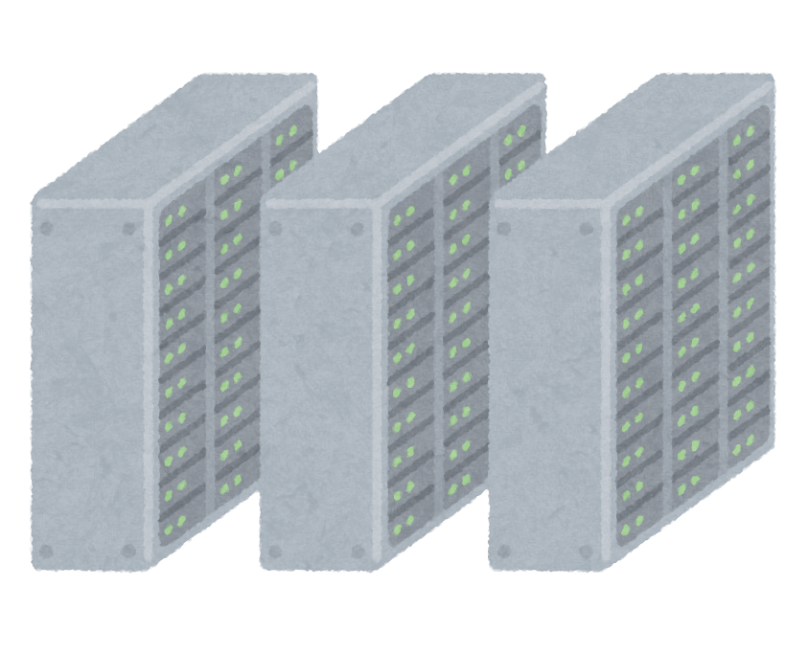
プライバシ制御の必要性
クラウド内にプライバシ制御機構が必要
ユーザが自分のデータを追跡・制御できるようにすべき
データがどのクラウドサービスに送られ、どのデータセンタに保管されたかを把握
データの流通範囲を制限することで情報流出を防ぐ
クラウドが提供するプライバシ制御機構は信用できない
ユーザからは正しく追跡・制御されているかどうか分からない
データセンタ
サービス
アドレスの特定
プライバシ制御機構
ユーザ
追跡・制御
Notes:
この問題を解決するには、ユーザが完全に信頼することができるプライバシ制御機構が必要です。
プライバシ制御機構を用いることで、ユーザが自分のデータを追跡してクラウド内でのデータの流れを把握したり、自分のデータが世界各地にあるどのデータセンタに保管されたかを把握したりすることができるようになる他、データの流通範囲を制限することで情報流出予めを防ぐことができます
しかし、クラウドが提供するプライバシ制御機構はユーザから正しく追跡・制御されているかどうかわからないため信用することができません。

Slide 5
提案: SEV-tracker
クラウド内でユーザが管理するプライバシ制御機構を安全に実行
ユーザごとにVMを用意し、その中でユーザが送り込んだハイパーバイザを実行
その上で動作するユーザのVM内でクラウドサービスを実行
CPUのセキュリティ機構のAMD SEVを用いて互いに攻撃を防ぐ
クラウドVMのメモリを暗号化し、クラウドからユーザ・ハイパーバイザを保護
ユーザVMのメモリを暗号化し、ユーザ・ハイパーバイザからサービスを保護
ユーザごとの
クラウドVM
クラウド
ユーザVM
攻撃
クラウドサービス
攻撃
通信
ユーザ・ハイパーバイザ
プライバシ制御機構
Notes:
そこで私は、クラウド内でユーザが管理するプライバシ制御機構を安全に実行するSEV-trackerを提案します。
SEV-trackerはユーザごとにVMを用意し、プライバシ制御機構を備えたハイパーバイザを送り込んで実行します。
ユーザが送り込んだハイパーバイザである、ユーザ・ハイパーバイザ上ではユーザVMを動作させ、ユーザVM内でクラウドサービスを実行します。また、ユーザ・ハイパーバイザでプライバシ制御機構を動作させ、通信の追跡・制御を行います。
しかし、クラウドはクラウドVMに対して高い権限を持つので、クラウドVMを攻撃してプライバシ制御機構を無効化される危険性があります。
また、ハイパーバイザはその上で動作するVMに対して高い権限を持つので、ユーザ・ハイパーバイザがユーザVMを攻撃し、クラウドサービスのデータを抜き取られる可能性があります。
そこで、CPUのセキュリティ機構のAMD SEVを用いてクラウドVMとユーザVMのメモリをそれぞれ暗号化して保護します。
メモリを暗号化することでクラウドからユーザ・ハイパーバイザに対する攻撃と、ユーザ・ハイパーバイザがユーザVMに対して行う攻撃から保護し、プライバシ制御機構を安全に実行することが可能になります。

Slide 6
SEV-trackerの軽量化
クラウドVM内で動作するユーザ・ハイパーバイザとしてBitVisorを利用
1つのVMしかサポートせず、必要最小限の仮想化のみを行う
ユーザVM内でクラウドサービスを実行するOSとしてUnikraftを利用
サービスの実行に必要なOSの機能のみをライブラリとしてリンク
SEVを用いるためにBIOSの後継であるUEFIで起動できるようにした
BitVisor上でネットワーク利用できるようにするためにドライバとBitVisorを修正
バイナリサイズの比較
クラウドサービス
ユーザ
VM
クラウド
VM
Unikraft
BitVisor
Notes:
SEV-trackerではユーザごとにVMを用意して動作させるため、軽量化をする必要があります。
そのため、ユーザ・ハイパーバイザとして軽量なハイパーバイザであるBitVisorを使います
BitVisorは複数のゲストOSをサポートせず、1つのゲストOSをサポートし、必要最小限の仮想化のみを行うことで軽量化を実現しています。
また、ユーザVM内で動作させるOSとしてUnikraftを使用します
Unikraftは実行に必要な最小限の機能をライブラリとしてリンクしたライブラリOSです。
SEVを用いるためにはBIOSの後継であるUEFIで起動することが必要であるため、UnikraftにはUEFI対応を行いました。
さらに、BitVisor上でネットワークを利用するためにドライバとBitVisorをそれぞれ修正しました。
右下のグラフはバイナリサイズの比較です
BitVisorはKVMに比べて、UnikraftはLinuxに比べて非常に小さいバイナリサイズとなっています。

Slide 7
ユーザ・ハイパーバイザによる通信の追跡
BitVisor内でユーザVMの通信パケットを捕捉
IPパケットの場合はIPアドレスを保存
問い合わせ時にBitVisor内のサーバが接続先IPアドレスの履歴を返す
BitVisorで利用可能なlwIPのRaw APIを用いてTCP/IP通信を行う
Raw APIではソケットを用いずにコールバック関数を設定して通信の処理を行う
接続先でもBitVisorが動作していれば再帰的に問い合わせを行う
クラウドVM1
クラウドVM2
ユーザVM
ユーザVM
サービス1
サービス2
問い合わせ
BitVisor
問い合わせ
BitVisor
ユーザ
Notes:
通信の追跡はBitVisor内で通信パケットを捕捉することで実装しました。
BitVisor内でパケットを補足して解析し、IPパケットである場合はIPアドレスを保存します。
また、BitVisor内にサーバを実装し、ユーザからの問い合わせに対して保存していた接続先IPアドレスの一覧を返すようにしました。
BitVisorでの通信はlwIPのraw APIを用いて行いました。
Raw APIではソケット通信は用いずに、コールバック関数を用いて通信の処理を行っています。
更に、クラウドサービスが接続した先でもBitVisorが動作していた場合には再帰的に問い合わせを行い、通信の履歴を取得します。

Slide 8
実験: クラウドサービスの起動時間
 | クラウドVM | ユーザVM
仮想CPU数 | 1 | 1
メモリ | 512MB | 512MB
クラウドVM内でユーザのBitVisorとUnikraftの起動時間を測定
UEFIシェルのスクリプトを用いて自動起動
どちらもSEV未対応のためSEVは使用せず
従来のKVMとLinuxを起動する時間と比較
約6倍高速に起動できることが分かった
CPU: AMD EPYC 7402P
メモリ：256GB
OS：Linux 5.4
仮想化：QEMU-KVM 4.2.1
Notes:
実験として、クラウドサービスの起動時間を測定しました。
実験環境は右の表の通りです
クラウドVM内でUEFIシェルのスタートアップスクリプトを用いてBitVisorとUnikraftを自動起動し、その起動時間を測定しました。
BitVisorとUnikraftがSEV未対応のためSEVは使用せずに測定を行いました。
実験の結果を従来のKVMとLinuxの起動時間と比較したところ、約6倍高速に起動できることがわかりました
右下は起動デモ動画となっており、4秒から5秒で起動している様子がわかります。

Slide 9
実験: 通信履歴の取得時間
ユーザハイパーバイザから通信履歴を取得する時間を測定
1～5台のクラウドVMに対して再帰的に取得
それぞれのハイパーバイザに100個のダミーの接続先IPアドレスを格納
クラウドVMの数に応じた時間がかかることを確認
1台の場合は30ミリ秒
Notes:
次に、通信履歴の取得にかかる時間を測定しました。
それぞれのハイパーバイザには100個のダミーの接続先IPアドレスを格納し、1から5台のクラウドVMに対して順番に再帰的に取得する時間を測定しています。
その結果、クラウドVMの数に応じた時間がかかることを確認しました。
1台の場合は30ミリ秒となっています。
２台目のクラウドVMの動作が不安定であるため、通信に時間がかかってしまっている可能性

Slide 10
まとめ
クラウド内でユーザが管理するプライバシ制御機構を安全に実行するシステムSEV-trackerを提案
ユーザ・ハイパーバイザを送り込み、クラウドサービスのデータ流を追跡
AMD SEVのメモリ暗号化によりクラウドVMとユーザVMを相互に保護
BitVisorとUnikraftを用いてSEV-trackerを軽量化
今後の課題
Unikraftを用いるクラウドサービスを動作させてデータ流を追跡
クラウドサービスのデータ流の制御も行えるようにする
BitVisorとUnikraftをSEVに対応させる
Notes:
まとめです。
クラウド内でユーザが管理するプライバシ制御機構を安全に実行するシステムであるSEV-trackerを提案しました。
SEV-trackerはユーザ・ハイパーバイザを送り込み、その上でクラウドサービスを動作させます。
また、AMD SEVを用いてクラウドVMとユーザVMを保護します
ネストした仮想化のオーバーヘッドを削減するためにBitVisorとUnikraftを用い、BitVisorを用いてデータ流を追跡しています。
今後の課題として、Unikraft上で動作しているクラウドサービスのデータ流を追跡することや、データ流の制御を行えるようにすることなどが挙げられます。

Slide 11
提案: SEV-tracker
クラウド内でユーザが管理するプライバシ制御機構を安全に実行
クラウドのVM内でユーザが送り込んだハイパーバイザを実行
ネストした仮想化を用いてユーザのVM内でクラウドサービスを実行
CPUのセキュリティ機構のAMD SEVを用いて互いに攻撃を防ぐ
クラウドVMのメモリを暗号化し、クラウドからユーザ・ハイパーバイザを保護
ユーザVMのメモリを暗号化し、ユーザ・ハイパーバイザからサービスを保護
クラウドVM
ユーザVM
クラウド
クラウドサービス
通信
ユーザ・ハイパーバイザ
プライバシ制御機構
Notes:
そこでクラウド内でユーザが管理するプライバシ制御機構を提案します。
この機構によってデータの流れを追跡・制御することができるほか、ユーザがデータの流れの情報を取得したり、制御ポリシーを設定することが可能になります。
クラウド内でユーザが管理するプライバシ制御機構を安全に実行するために、クラウドのVM内でユーザが送り込んだハイパーバイザを起動します。
そしてネストした仮想化を用いてユーザのVM内でクラウドサービスを実行します。
プライバシ制御はユーザが送り込んだハイパーバイザが実行します。
ユーザはプライバシ制御機構に対して制御ポリシーを設定し、プライバシ制御機構をそれに従ってデータを追跡・制御します。
同一クラウド内や、信頼できる外部クラウドに対しての通信は許可するが、信頼されない場所に対しての通信は遮断するなど
図の説明
ユーザはプライバシ制御機構に対して制御ポリシーを設定し、プライバシ制御機構をそれに従ってデータを追跡・制御します。
同一クラウド内や、信頼できる外部クラウドに対しての通信は許可するが、信頼されない場所に対しての通信は遮断するなど

